Slide 1



7 КЛАС НУШ
Риби.
Особливості зовнішньої будови
С. 212-214
БІОЛОГІЯ

Slide 2


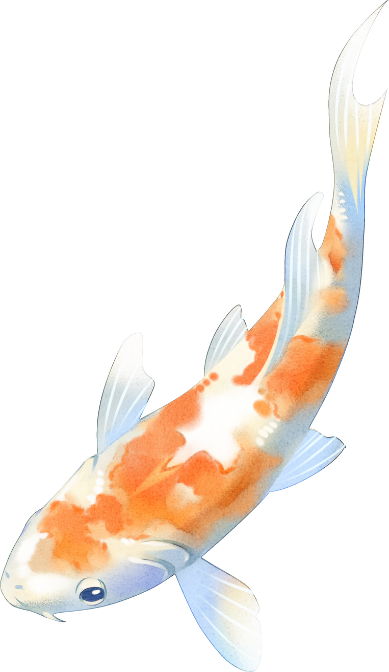
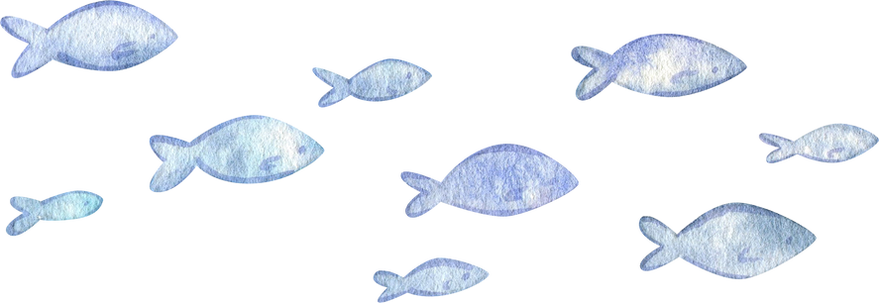


БІОЛОГІЯ
Риби
це хребетні тварини,які пристосувалися до життя у водному середовищі.

Slide 3


БІОЛОГІЯ
Поширені лише у водному середовищі,в усіх типах солоних і прісних водойм.

Slide 4
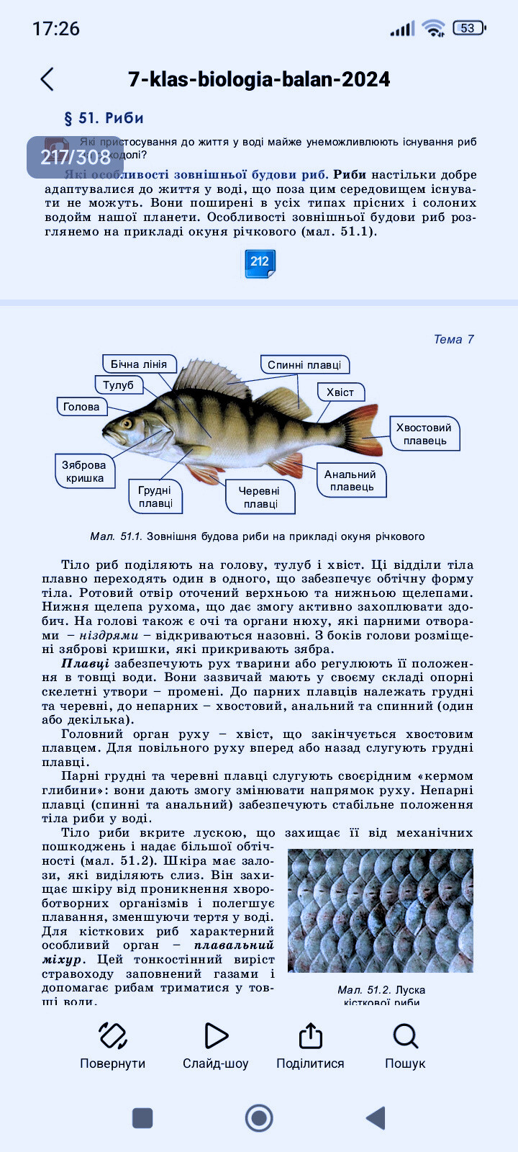
Будова
БІОЛОГІЯ

Slide 5
БІОЛОГІЯ
Тіло складається з : голови,тулуба і хвоста. Відділи переходять одне в одного ,що забезпечує обтічну форму тіла(вона зменшує тертя об воду).Наявні верхня і нижня щелепа,остання рухома. Орган нюху - ніздрі,очі,зяброві кришки,які прикривають зябра

Slide 6
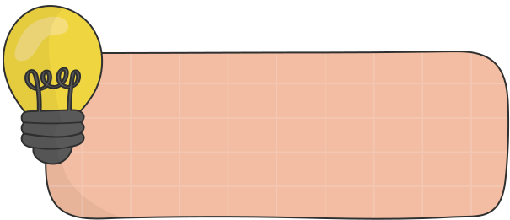
Плавці
БІОЛОГІЯ
Парні
(Грудні, черевні)
Непарні
(хвостовий
,анальний,спинний)
Плавці забезпечують рухи. Головний орган руху - хвіст,який завершується хвостовим плавцем
Органи дихання - зябра.

Slide 7

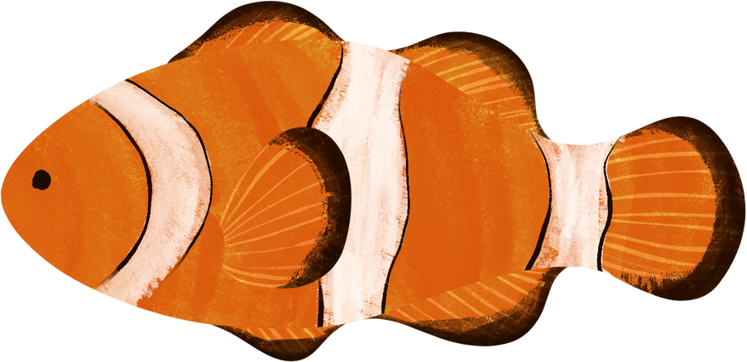
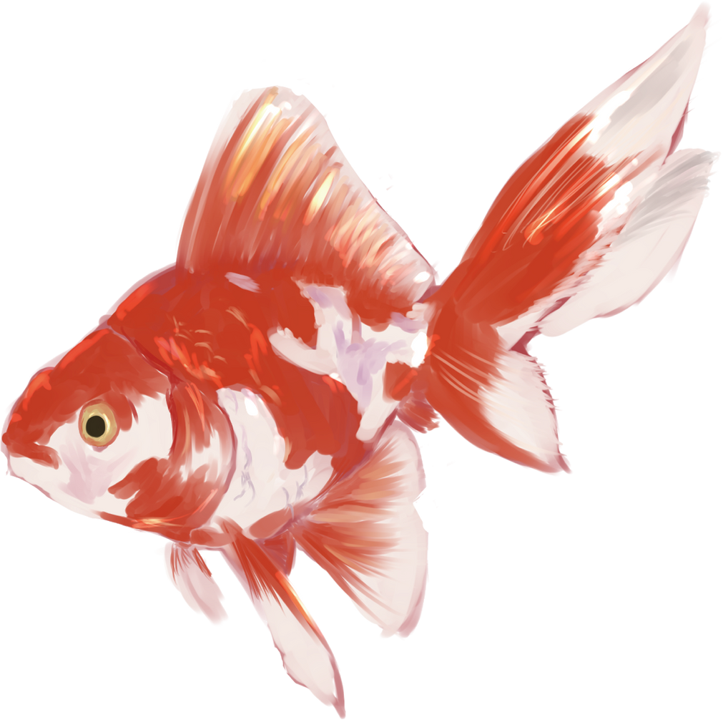
Спинний
БІОЛОГІЯ
Хвостовий
Грудний
Анальний
Черевний
Грудні і черевні плавці зміцнюють напрямок руху .
Анальний і спинний необхідні для того,щоб риба не перекидалися у воді,а мала стабільне положення

Slide 8
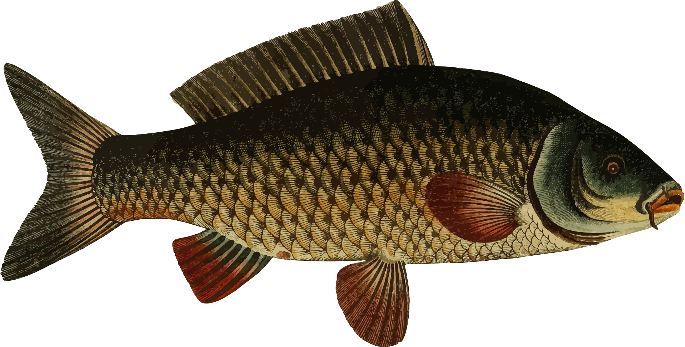

БІОЛОГІЯ
Тіло риби вкрте лускою,яка захищає її від пошкоджень і надає обтічності(дозволяє легко плавати ),шкірні залози виділяють слиз. У кісткових риб є плавальний міхур,який помагає триматися рибі в товщі води.

Slide 9
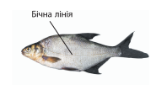
БІОЛОГІЯ
У риб є орган чуття - бічна лінія,вона може сприймати швидкість і напрям течії,саме тому риби обходять перешкоди.

Slide 10



БІОЛОГІЯ
Риби мають різну форму : в акули вона обтічна.
в камбали спрощена у спинно - черевному напрямку. У вугрів змієподібна форма.

Slide 11
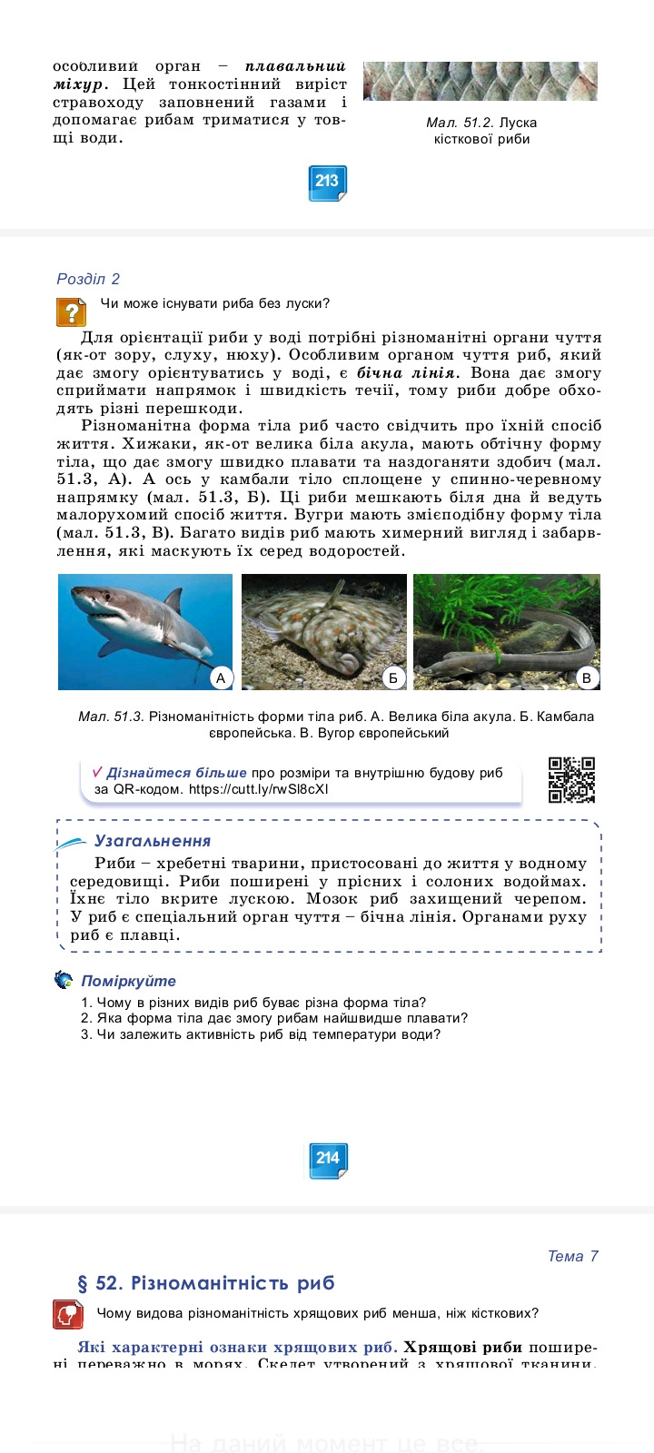
БІОЛОГІЯ

Slide 12


Голова
Тулуб
Хвіст
Очі
Грудні плавці
Черевні плавці
Хвостовий плавець
Щелепи
Хвіст
Зябра
Спинні плавці
Ніздрі
Бічна лінія

Slide 13

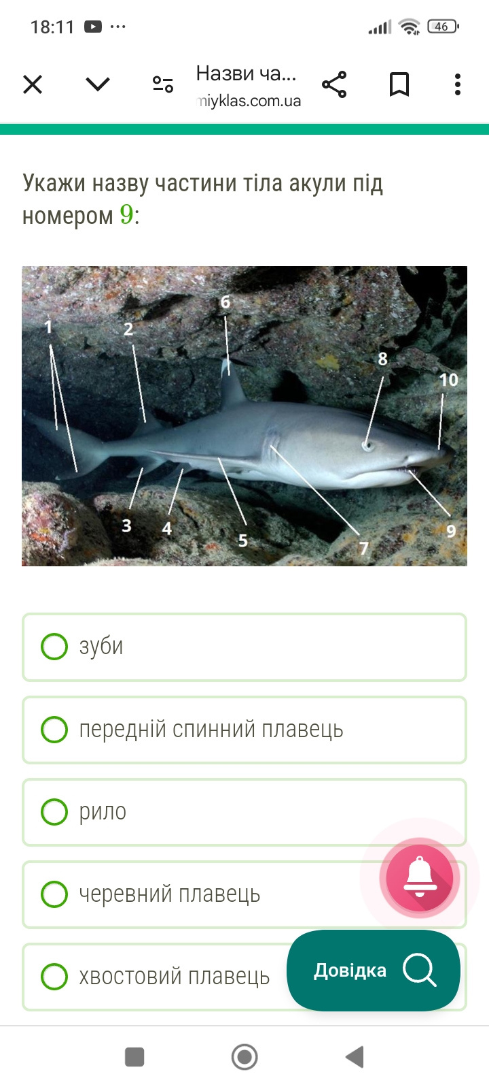
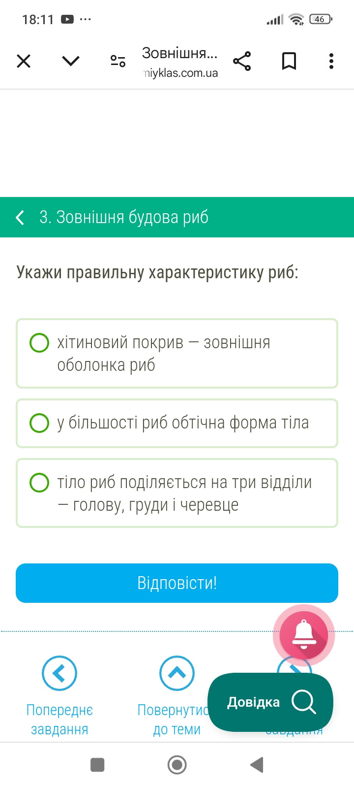
Попрактикуймося !
БІОЛОГІЯ

Slide 14

Попрактикуймося !
БІОЛОГІЯ

Slide 15
Попрактикуймося !
БІОЛОГІЯ
7,6,1,5

Slide 16
Попрактикуймося !
БІОЛОГІЯ
7,6,1,5
7- зяброві щілини
6- спинний плавець
1- хвостовий плавець
5 - грудний плавець

Slide 17


БІОЛОГІЯ
Перегляньте відео :
https://youtu.be/elXQS4mN3ro?feature=shared

Slide 18




БІОЛОГІЯ
Відскануй QR -код та пройди гру :
Д /З:
§ 51

